Slide 1
myApps柔性定制平台
——国内首个快速开发平台
一个非IT人员也可轻松构建IT业务处理流程的工具平台
一个可根据企业个性化需求快速定制应用系统的工具平台
一个成本低廉应用广泛的平台
一个面向最终用户的平台

Slide 2
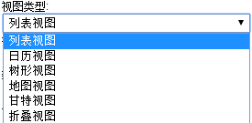
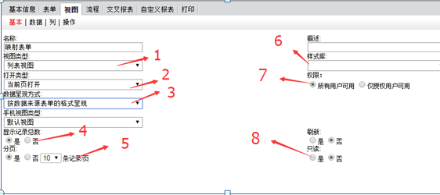
视图基本信息
1、视图类型：
2、打开类型：
网格视图
3、按模板表单
呈现数据
4、统计记录总数
5、分页
6、样式修改
7、权限控制
8、不能点击记录，
打开详情页面；

Slide 3
视图-类型
视图类型-日历视图 作 用：用户可通过视图直接查看日历并设置备注。
http://www.teemlink.com/flashcase/calendarview.html
树形视图 作 用：视图数据以树形结构分层显示
http://www.teemlink.com/flashcase/treeview.html
视图类型-地图视图作 用：用户可通过视图直接查看地图并设置坐标。
http://www.teemlink.com/flashcase/mapview.html
视图类型-甘特视图
作 用：以图表的方式通过任务列表和时间刻度形象的表示出任何特定项目的活动顺序和持续时间
http://www.teemlink.com/flashcase/gantaview.html
视图类型-列表视图 作 用：数据以文本格式在页面简化显示
http://www.teemlink.com/flashcase/commonview.html

Slide 4
视图打开类型
网格视图作用：用户可直接在视图数据列表中新建、编辑数据。
http://www.teemlink.com/flashcase/netveiwint.html
弹出层显示 作用：视图对应的表单在视图页面以弹出层方式显示。
http://www.teemlink.com/flashcase/outfloat.html
当前区域打开 作 用：用于表单中使用包含元帅的视图的打开方式。 说 明：将子表单打开方式设为“当前区域打开”，前台打开表单包含的视图时视图在当前表单
http://www.teemlink.com/flashcase/nowareaoper.html

Slide 5
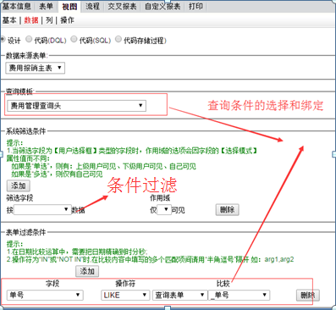
视图-数据来源-设计
1、查询条件选择和绑定
2、根据用户和部门信息进行
数据过滤
3、视频教程
http://www.teemlink.com/flashcase/designmod.html

Slide 6
视图-数据来源-设计
1、查询条件选择和绑定
2、根据用户和部门信息进行
数据过滤

Slide 7
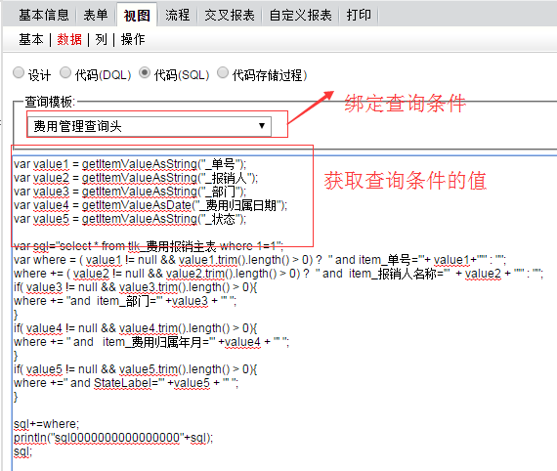
视图-数据来源-SQL
1、可以进行多表查询
2、可以灵活配置哪些角色和部门看到的数据范围
3、视频教程
http://www.teemlink.com/flashcase/SQLmodeintro.html

Slide 8
视图-查询主子表
主表 tlk_采购表 的id，等于子表tlk_物品申请项目 的parent
var sql="select p.id,'"+getDomainid()+"'as domainid,p.applicationid,p.formid,p.item_APPNO,p.item_采购类别,sub.item_编号,sub.item_物品名称,sub.item_数量,sub.item_单价,sub.item_总价"
+" from tlk_采购表 p,tlk_物品申请项目 sub where p.id=sub.parent";
println("sql0000000000000="+sql);
sql;

Slide 9
视图-根据用户和部门进行数据过滤
(function(){
var sql="";
var name="";
var domainid=getDomainid();
var vuser=getUserById(getWebUser().getId());
var roles=vuser.getRoles();
//获取当前登录用户所有角色
if(roles !=null){
for(var iter = roles.iterator();iter.hasNext();){
var roler = iter.next();
name+=roler.getName();
}}
var sql="select '"+domainid+"' as domainid, item_company,(select ITEM_CHINESE_NAME from TLK_COMPANY where ITEM_COMPANY_CODE= item_company) as item_chinese_name,item_pwp_number,item_pwp_line,item_pwp_name,item_shopping_cart,item_vendorcode,item_vendorname,item_gr_date,item_stockmatcode,item_gr_qty,item_uom,item_gramount,item_fr_number,item_fr_line,item_is_fr from GR_TO_TPM ";
//财务人员可以看到所有，PWP申请人只能查看自己创建的PWP下的GR。
if(name.indexOf("财务人员")>0){
sql+=" where 1=1";
}else{
sql+=" where item_pwp_number in (select ITEM_APPNO from tlk_PWP where AUTHOR='"+getWebUser().getId()+"')";
}
return sql;
})()

Slide 10
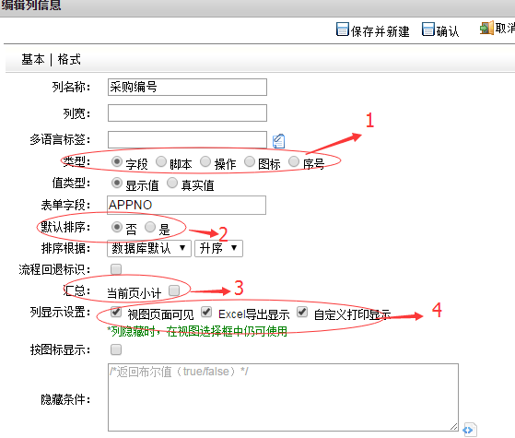
视图-列
1、类型：可以是字段；脚本；操作；图标；
2、设置排序；
3、如果字段是数值，则可以进行
汇总统计
4、设置是否在列表中显示

Slide 11
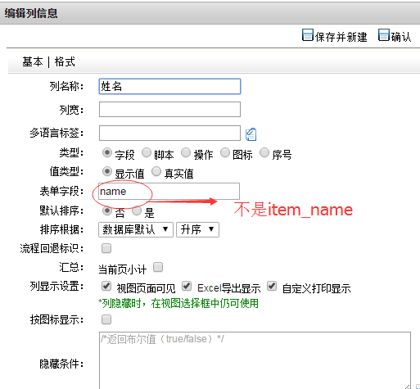
视图-字段
var sql="select '"+getDomainid()+"' as domainid,name as item_name,loginno as item_loginno from obpm.t_user";
sql;

Slide 12
视图-列-脚本
文件上传控件在视图中点击后直接下载【视图列直接下载附件】http://www.teemlink.com/bbs/forum.php?mod=viewthread&tid=161860&fromuid=36950(出处: 天翎myApps)
根据流程状态标签值修改整个一列数据的字体颜色。【视图列-脚本类型】http://www.teemlink.com/bbs/forum.php?mod=viewthread&tid=161177&fromuid=36950(出处: 天翎myApps)
在视图列显示视图对应表单中两个整形字段的差【视图列-显示表单字段的差】http://www.teemlink.com/bbs/forum.php?mod=viewthread&tid=161102&fromuid=36950(出处: 天翎myApps)
视图某列为超链接【视图列-脚本类型(显示超链接)】http://www.teemlink.com/bbs/forum.php?mod=viewthread&tid=160007&fromuid=36950(出处: 天翎myApps)
视图列添加参数url传值【视图列-链接打开表单(带参)】http://www.teemlink.com/bbs/forum.php?mod=viewthread&tid=159604&fromuid=36950(出处: 天翎myApps)

Slide 13
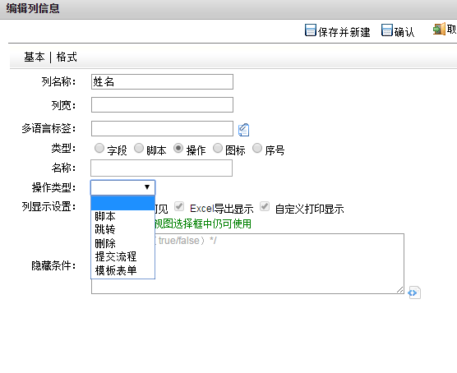
视图-列-操作

Slide 14
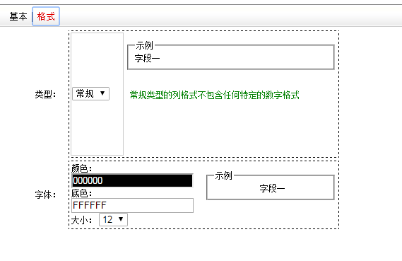
视图-列-格式

Slide 15
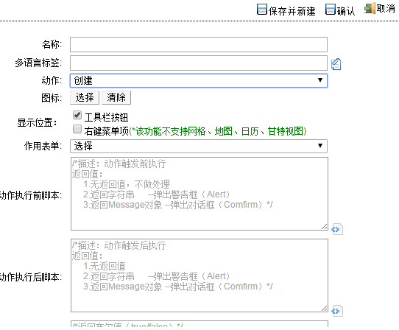
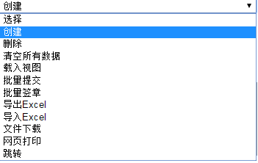
视图-按钮
动作，决定按钮类型
按钮类型

Slide 16
视图-按钮中获取勾选多少个记录
var text = $WEB.getParameterAsText("_selects");
var docids = text.split(';');
for (var i=0; i < docids.length; i++ ) {
var doc = findDocument(docids[i]);}
场景
提交之后的数据记录不允许删除示例【视图-走流程的记录不允许删除】http://www.teemlink.com/bbs/forum.php?mod=viewthread&tid=160102&fromuid=36950(出处: 天翎myApps)

Slide 17
视图按钮-按钮
在按钮中，获取查询条件的数据
getParameter(“innerFile”)

Slide 18
致谢
  THANK YOU FOR LISTENING…

